Slide 1
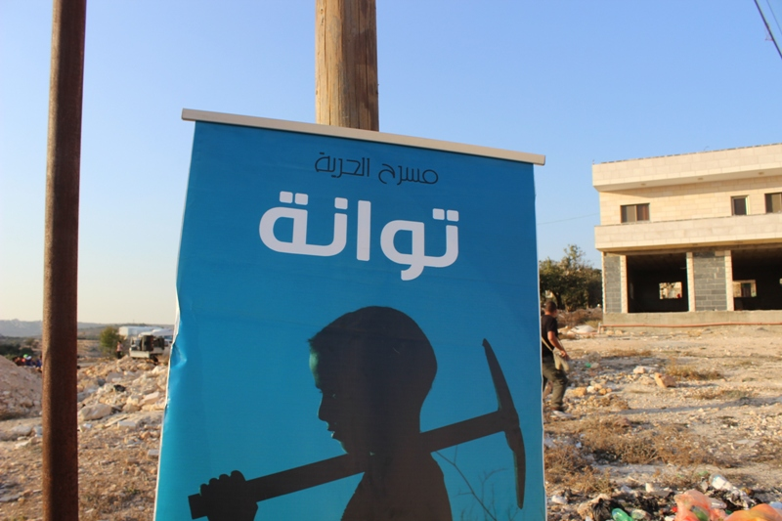
حياة الفلسطينيين ومجابهتهم للتعايش بإشارة خاصة إلى مسرحية "توانة" للمخرج الفلسطينى "فيصل أبوالهيجاء"

Slide 2
"توانة" عمل مسرحي جديد يضاف الى سلسلة قدمها المخرج فيصل ابو الهيجاء على شاكلة نقل قصص حقيقية ووقائع ما يعيشه سكان قرية توانةالاعمال الفنية التي ينتجها مسرح الحرية المشهورة فى فلسطين.
Notes:
Sfsdfsdfds

Slide 3
ان قرية "توانه" تقع شرق مدينة يطا تحيط بها أربع مستوطنات وهي "فتح سدرو وماعون وكرمئيل وأم العرايس"، وتقطنها عائلات "العمور وحمامدة والهريني" وبعض الأفراد من عائلات أخرى، ويبلغ عدد سكانها حوالي 400 نسمة.

Slide 4
وهذا العمل من اخراج الفنان فيصل ابو الهيجاء, وبالتعاون مع افاق والمجلس الثقافي البريطاني وصورته كما نري :

Slide 5
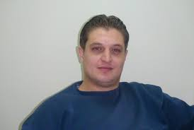
فيصل أبو الهيجاء

Slide 6
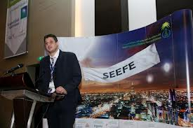

Slide 7
والممثلون فى هذه المسرحية : طلبة مدرسة المسرح في مسرح الحرية: علياء الروسان، سماح محمود، إيهاب التلاحمة، أمير ابو الرب، إسماعيل العالول، أسامة العزة، إبراهيم مقبل وبمرافقة الفنان الموسيقي سامر أبو هنطش. وصورتهم :

Slide 8
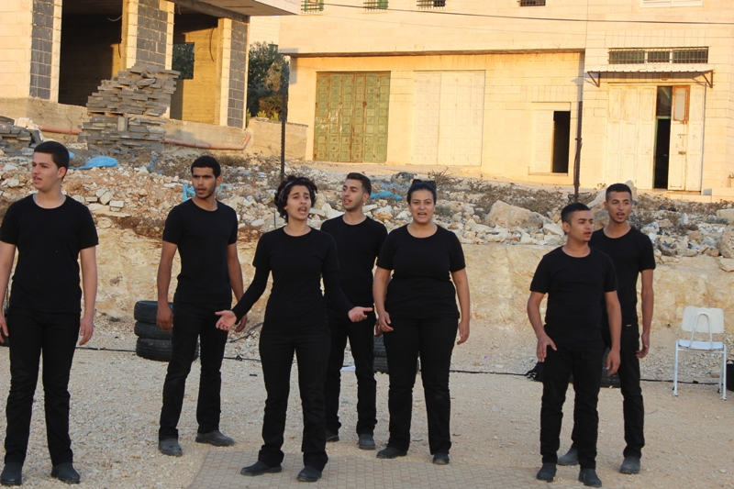

Slide 9
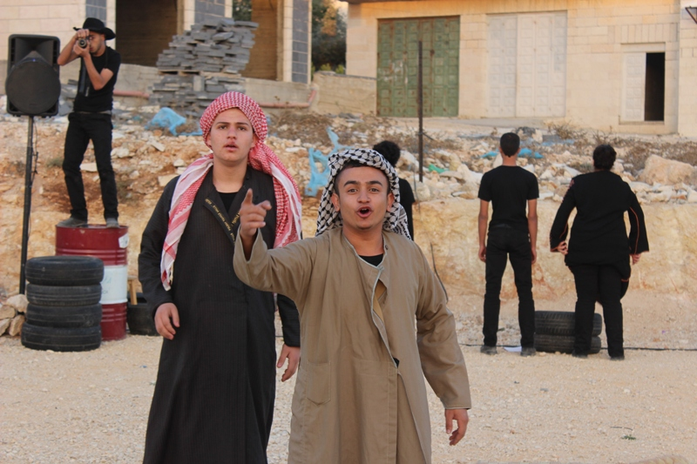

Slide 10
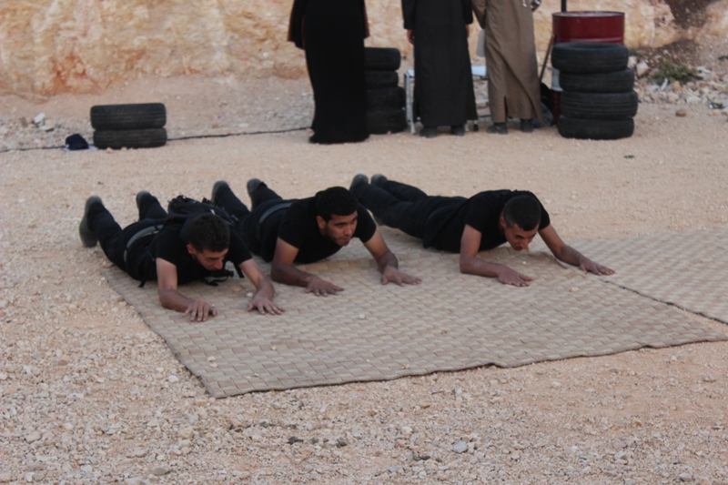

Slide 11
ان "توانة" هي قصة من النضال الشعبي الفلسطيني الذي لا يغطى بعدسات الكاميرات ولا يحظى باهتمام اعلامي، فهي نقل لواقع الناس الذين يعيشون في المناطق المهمشة ورغم ذلك فهم يشكلون نماذج ابداعية في النضال ضد الاحتلال.

Slide 12
الواقعية والرمزية فى المسرحية توانة – إختيار فيصل عنوان المسرحية قرية توانة تدل على الواقعية والأحداث فى القرية على الرمزية حيث يضيف المخرج : "ان هذا العمل جاء بعد اجراء مجموعة من اللقاءات المسجلة شفوياً مع اهالي توانة الى جانب البحث الميداني حول واقع تلك المنطقة وما تتعرض له من انتهاكات، حيث تم تحديد جوهر هذا المجتمع المستند الى 3 عناصر اساسية هي؛ الإنسانية، المقاومة، والتنظيم".

Slide 13
وتبحث فى هذه المسرحية : الأحداث التي تأتي كمحاكاة للحياة اليومية للفلسطينيين في المناطق الاكثر التحاماً بقوات الاحتلال ومستوطنيه، لتكون مسرحية توانة إعادة لتسليط الضوء على الحياة التي يعيشها سكان تلال جنوب الخليل، والتي تخضع للسيطرة الاسرائيلية الكاملة، حيث تقيم دولة الاحتلال في تلك المنطقة نظام تمييز عنصري في خرق للقانون الدولي الانساني.

Slide 14
وتصرح المسرحية عن حياة الفلسطينيين و ومجابهتهم للتعايش والتواجد فى مسقط رأسهم حيث تهددهم بكثير من المشكلات والظلمات وتحرم عليهم الوصول إلى أراضيهم ومصادر المياة وحوائجهم الأساسية مثل السكن والتعليم والرعاية الصحية ورغم كل ذلك يواجهون عرقلة مستمرة من قبل المستوطنين الإسرائئليين.

Slide 15
وتشكّل المسرحية أحوال سكان القرية حيث تنقل حقيقة الأمر ولواقع حياتهم بعد اجراء مقابلات ومشافهات مع اهالي توانة الى جانب البحث الميداني حول واقع تلك المنطقة وما تتعرض له من انتهاكات وإغتصابات من قبل قوات الإسرائليين الغاشمة.

Slide 16
أحداث المسرحية المهمة : جملة التحديات التي يعاني منها السكان في منطقة توانة وحول ما تفرضه قوات الاحتلال عليهم من غرامات وما تمارسه من ضغوط حتى يخرجوا من تلك المنطقة الحدودية وذلك لصالح المستوطنين هناك.

Slide 17
تبرز شخصية ابو اشرف المتحدي والذي يدافع عن حقوق القرويين هناك الى جانب شخصية ام اشرف التي تمثل المرأة الفلسطينية المثابرة والتي لا تتخلى عن دورها في المجابهة وعدم الخضوع، وتروي لنا الطالبة رندا والتي تروي كيف يتحرك الطلاب من مدارسهم من خلال طرق يحددها الاحتلال وفي احيان كثيرة يمنع الطلبة من الوصول الى اماكن تعليمهم، ووسط كل ذلك تظهر شخصية فضل المتخاذل والذي يحمل نفساً ضعيفة ومترددة ويحاول دائماً ثني المجتمع عن الوصول الى مرحلة من الترابط في مواجهة الاحتلال، ورغم كل العقبات فيتحد سكان القرية ولا يتراجعون عن حقوقهم وسط صمود ومقاومة شعبية.

Slide 18
رغم كل ذلك أن هذه الورقة تبقى بعض السؤالات من خبرة هذه المسرحية : أن مجلس الأمن العالم لهم مسئولية كبيرة علي هذه الشنيعة الدمّارة وكيف صاروا صمّا وبكما عميا على هذه الشريرة الملعونة؟ وجزيرة العرب ومساعدهم كيف يتم حقهم فى هذه القضية؟

Slide 19
بعض الاخبار ووصف كامل عن المسرحية ومجموعة من الصور في هذا اللنك ستجد تقرير صحفي مصور عن المسرحية : http://youtu.be/Ove13wn1DZU

Slide 20
مكانة الناس لهذه المسرحية: قال المخرج فيصل أبو الهيجاء، إن فرقة المسرح قدمت 11 عرضا على مدار أسبوعين متواصلين في مناطق مختلفة من الضفة الغربية. وأضاف أبو الهيجاء، إن مسرح الحرية، كان أطلق عروضه بعرض افتتاحي في سينما جنين، لتبدأ جولة شملت قرية جبع جنوب جنين، والجفتلك في الأغوار، ووصلت رام الله بعرض في النبي صالح ونعلين، ومرت ببيت لحم بثلاثة عروض في مخيم عايدة والولجة والمعصرة، وانتهى بها المطاف في الخليل بعرض في مخيم العروب، وعرضين في "توانة" شرق يطا.

